Slide 1
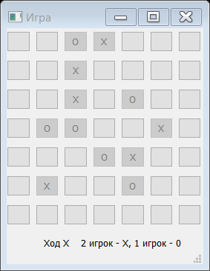
Крестики нолики 7X7 На python
Пиняев Кирилл 9”Б”
Руководитель Любвин И.Н.

Slide 2
Идея проекта
Проект был создан для развлечения. На идею меня подтолкнуло желание улучшить обычные крестики нолики, добавить что то новое.

Slide 3
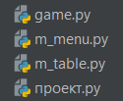
Реализация проекта
Проект был реализован с помощью 4 модулей. В нём использовались библиотеки PyQt5, Qt, sqlite3 и random. Так же в проекте использовалась база данных, она позволяла сохранять и загружать игры.

Slide 4
итоги
Поставленная задача была выполнена, но есть еще идеи для доработки: можно добавить режим на одного игрока против компьютера, интерфейс сделать более красивым и красочным, улучшить систему загрузки.

Slide 5
